Slide 1
適応度変化型分散GAを用いた
多角形詰め込み問題の解法
大分工業高等専門学校 専攻科
電気電子情報工学専攻 2ES 12番 南 椋斗
（指導教員：石川 秀大）

Slide 2
多角形詰め込み問題
・多角形を高さが固定，幅が無限の枠に
重ならないように配置する
・枠の幅を最小化することを目指す
最小化
固定

Slide 3
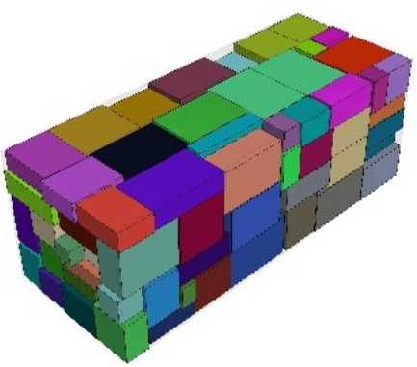
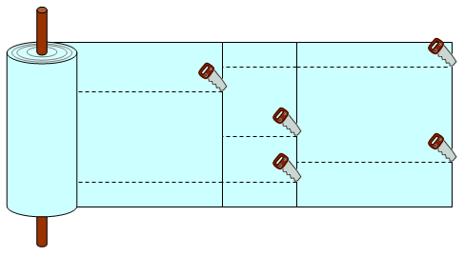
多角形詰め込み問題（応用先）
・資源分配や，積み荷問題に適用できる
(a) 鉄鋼の切り出し問題
(b) 荷物の詰め込み問題

Slide 4
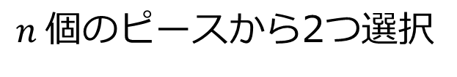

多角形詰め込み問題（問題点）
・多角形同士の組みあわせ数が膨大
・配置する際のピースの向きを一意に
定めることが難しい
全探索による厳密解の算出は困難
$n$個のピースから2つ選択
$$O(n!)$$

Slide 5
先行研究と課題
１．扱うピースが長方形のみである
２．ピースの自由回転を考慮していない
汎用性がなく応用できない

Slide 6
先行研究と課題
１．扱うピースが長方形のみである
２．ピースの自由回転を考慮していない
汎用性がなく応用できない
３．自由回転を考慮しているが，配置の度
再計算するため計算量が膨大
実用規模のピースでは解の算出が困難

Slide 7
目的
自由回転を考慮した問題において，
・複雑な形状に対して応用可能
・現実時間内で解の算出が可能

Slide 8
全体のアルゴリズム
１．階層的最適化により，ピースを結合し，
ボトムアップ的に長方形を生成（HGA）
下位層
上位層

Slide 9
提案手法
適応度変化型分散GAにより結合(後述)
１．階層的最適化により，ピースを結合し，
ボトムアップ的に長方形を生成（HGA）
下位層
上位層

Slide 10


全体のアルゴリズム
２．１で生成した長方形を枠に配置（HR）
$$L$$
配置
$$W$$
１で生成した長方形のリスト
配置結果

Slide 11
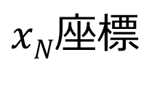


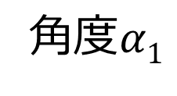
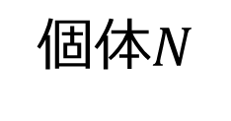
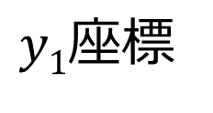
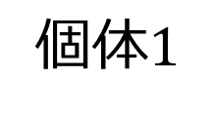
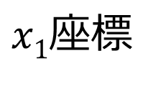
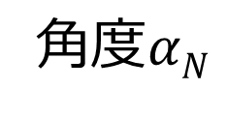

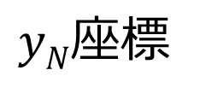
遺伝的アルゴリズム（GA）
・生物の進化論に基づいた最適化手法
・詰め込み問題への適用
個体は，$x,y$座標と角度$α$で表現
遺伝子の交叉には，BLX-$α$を採用
個体$1$
$x1$座標
$y1$座標
角度$α1$
復元
個体$N$
$xN$座標
$yN$座標
角度$αN$
$$(x_{N},y_{N})$$

Slide 12
GAによる長方形の生成
１．基準ピース，組み合わせるピースを選択
２．遺伝子から組み合わせるピースを復元し，
以下の基準により解を評価
・ピース間の余白が小さいほど良い解
・長方形に似ているほど良い解

Slide 13
GAによる長方形の生成
１．基準ピース，組み合わせるピースを選択
２．遺伝子から組み合わせるピースを復元し，
以下の基準により解を評価
・ピース間の余白が小さいほど良い解
⇒凸法した図形との面積比で評価
・長方形に似ているほど良い解
⇒長方形で囲った際の面積比で評価

Slide 14
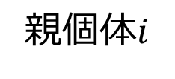
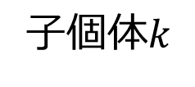
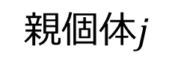
DGAによる解探索の効率化
・GAでは良い解同士の交叉が行われやすい
⇒探索空間が異なる個体同士では無駄な探索
重なりが発生
親個体$i$
交叉
子個体$k$
親同士の間で子ができる
親個体$j$

Slide 15












DGAによる解探索の効率化
・探索空間を分割し，同じ空間内の個体で
交叉を行う(Distributed GA)
探索空間1
探索空間2
探索空間8
復元
探索空間1
個体$1$
$x1$座標
$y1$座標
角度$α1$
個体$i$
$xi$座標
$yi$座標
角度$αi$
基準ピース
探索空間8
個体$N$
$xN$座標
$yN$座標
角度$αN$

Slide 16

適応度変化型の評価関数
・組み合わせたピースを長方形に近づける
ために個体の適応環境を変化させる
１．世代前半ではピース間の隙間を小さくする
２．世代後半では長方形の隙間を小さくする
Value = $αF1+(1−α)F2$
$F1$：ピース間の隙間を小さくする関数
$F2$：長方形の隙間を小さくする関数
$α$：全世代数と今の世代の比

Slide 17


実験1
・少ないピースデータに対する配置結果を
先行研究と比較し有効性を検証する
ピースデータ1
ピースデータ2

Slide 18
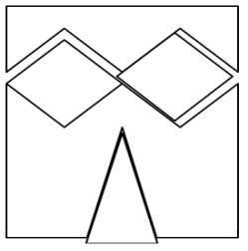
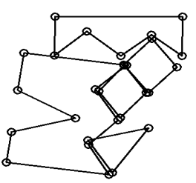
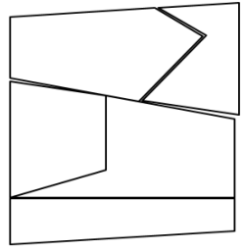
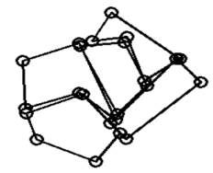
実験1の結果
ピースデータ
提案手法
石川・井上手法

Slide 19
実験2
・Swim，Jakobsデータセットを用いて
先行研究と枠に対する敷き詰め率を比較
※Swimデータセット
・0度と180度の回転しか許さない
・ピースの総数は48個で形状は複雑
※Jakobsデータセット
・回転を許さない
・ピースの総数は25個で形状は複雑

Slide 20
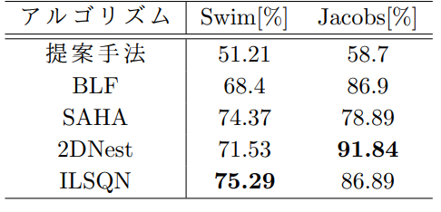
実験2の結果
・表は，各先行研究の枠に対する敷き詰め率
・他の手法と比較して劣る結果となった
表．各アルゴリズムと最適解

Slide 21
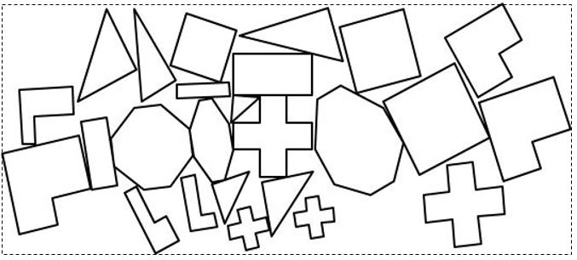
考察
実験2で精度が低かった原因
・近似長方形を複数生成できなかった
・組み合わせるピースの相性が悪かった
・基準ピースに同じピースが選ばれ続けた
Jakobsデータセットの配置例

Slide 22
今後の展望
・ファジイ推論によるピースの選択
アルゴリズムを導入
・ピース同士を結合する方法を検討

